Slide 1
数据驱动测试
2020213990 周泽龙
2020214022 蔡 挺
2020-12-7

Slide 2
数据驱动测试
测试工作摘要：
（1）使用现有分类器的来测试分类结果：
包括：MLPClassifier、DecisionTreeClassifier、RandomForestClassifier等
（2）包含无监督、半监督、监督算法
（3）复现相关论文算法：
[1] ISDA (TSE 2016)
[1] BaggingClassifierPU (PRL 2014)
[1] JSFS (AAAI 2019)
引用：
[1] Jing, Xiao-Yuan, et al. "An improved SDA based defect prediction framework for both within-project and cross-project class-imbalance problems." IEEE Transactions on Software Engineering 43.4 (2016): 321-339.
[2] Mordelet, Fantine, and J-P. Vert. "A bagging SVM to learn from positive and unlabeled examples." Pattern Recognition Letters 37 (2014): 201-209.
[3] Jiang, Bingbing, et al. "Joint semi-supervised feature selection and classification through Bayesian approach." Proceedings of the AAAI Conference on Artificial Intelligence. Vol. 33. 2019.

Slide 3
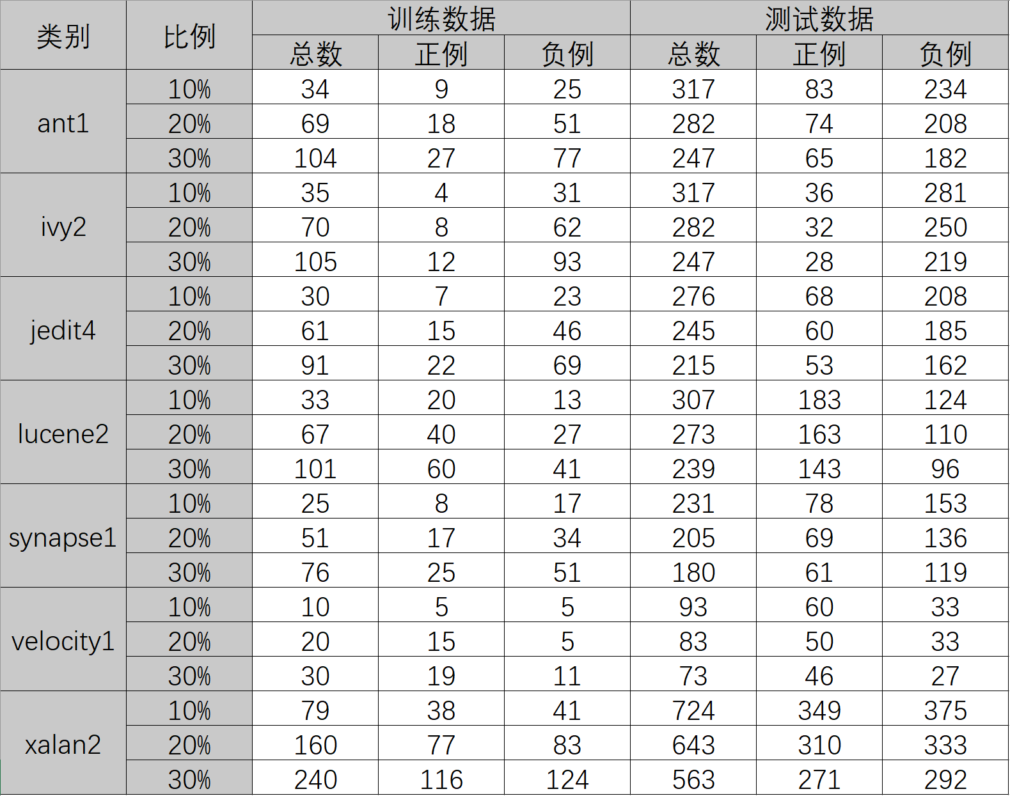
数据驱动测试
数据集说明：
CK数据集

Slide 4
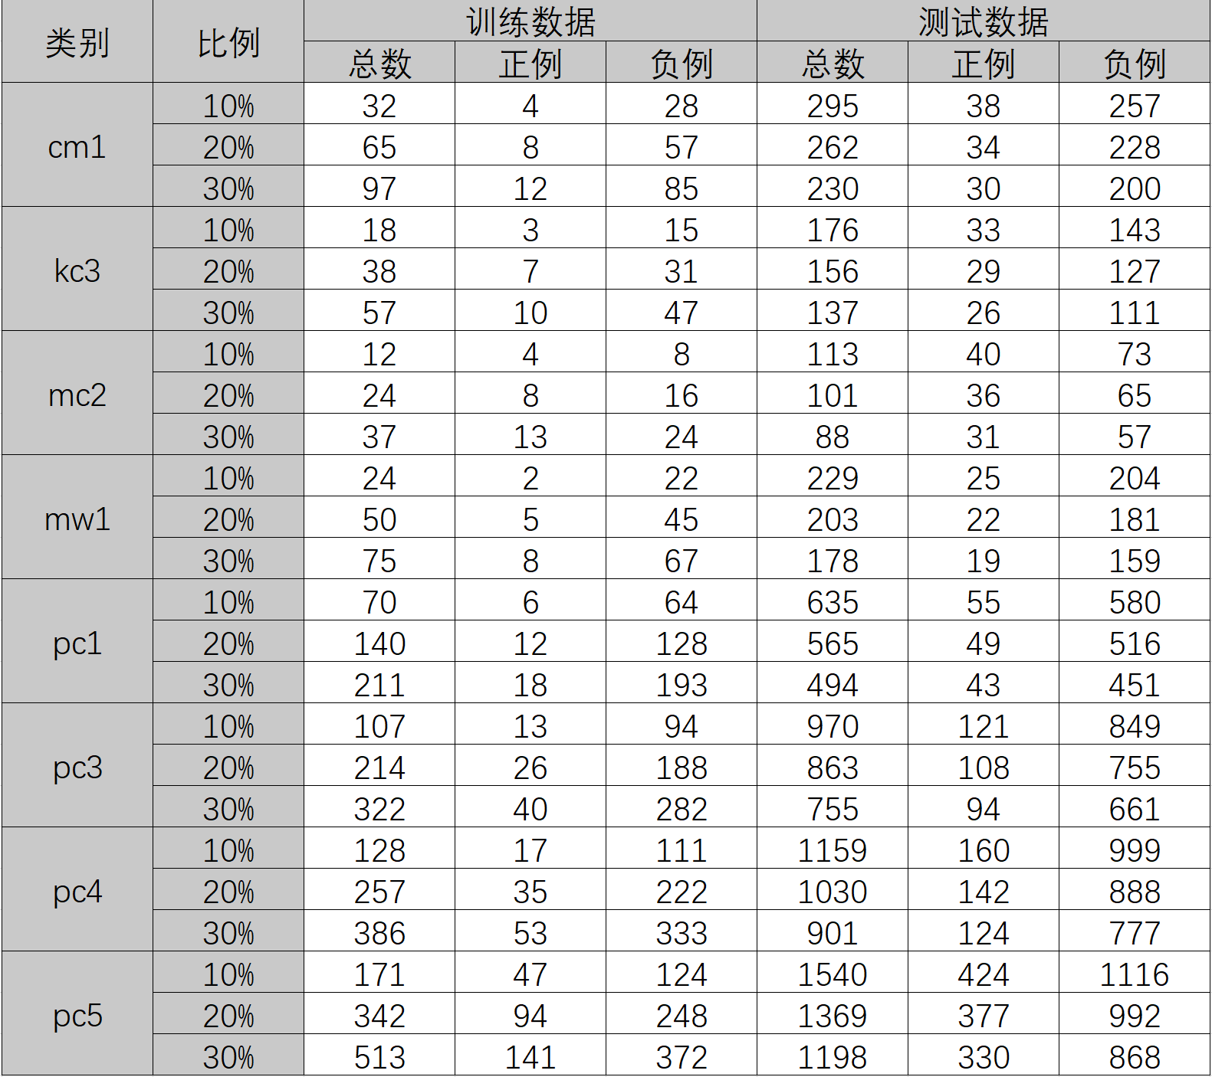
数据驱动测试
数据集说明：
NASA数据集

Slide 5
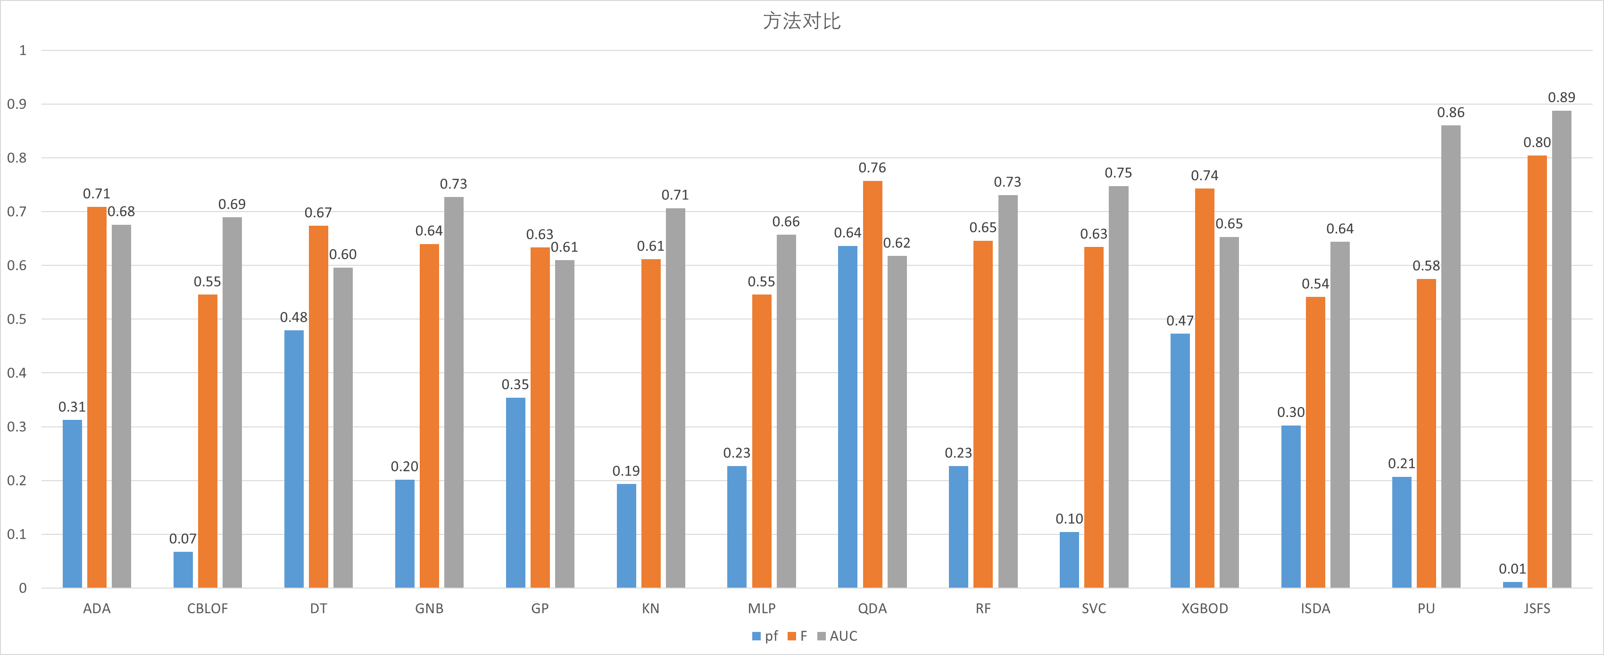
各个分类器评估
AdaBoost、CBLOF（无监督）、DecisionTree、GaussianNB、GaussianProcess、Kneighbors、MLP、QuadraticDiscriminantAnalysis、RandomForest、SVC、XGBOD
Improved Subclass Discriminant Analysis、BaggingClassifierPU、JSFS

Slide 6
IEEE 2016 - ISDA
论文复现：ISDA方法
（1）IEEE 2016
（2）解决了类不平衡的问题
（3）支持项目内预测，跨项目预测
（4）Improved Subclass Discriminant Analysis
（5）SSTCA+ISDA—跨项目预测
引用：Jing, Xiao-Yuan, et al. "An improved SDA based defect prediction framework for both within-project and cross-project class-imbalance problems." IEEE Transactions on Software Engineering 43.4 (2016): 321-339.

Slide 7
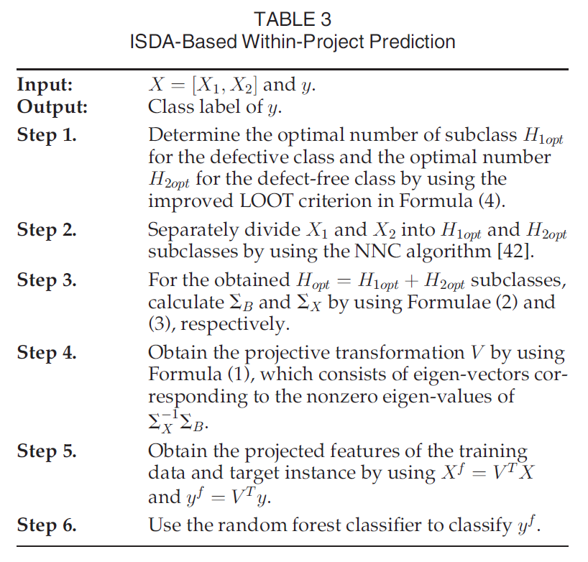
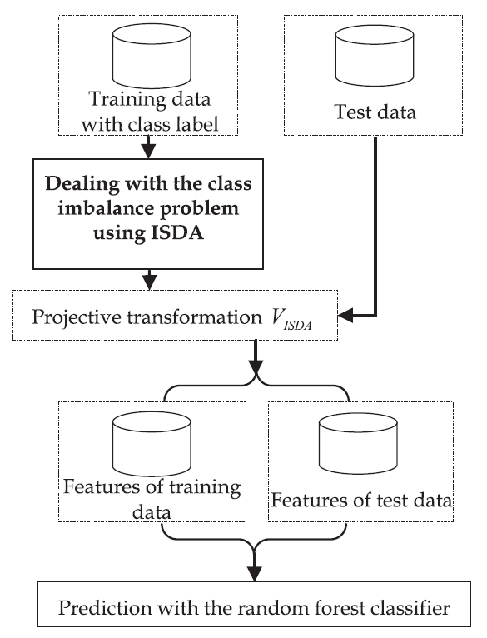
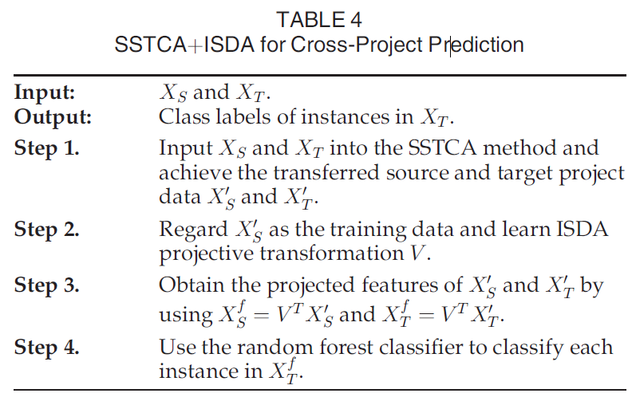
IEEE 2016 - ISDA
论文复现：ISDA方法
（1）IEEE 2016

Slide 8
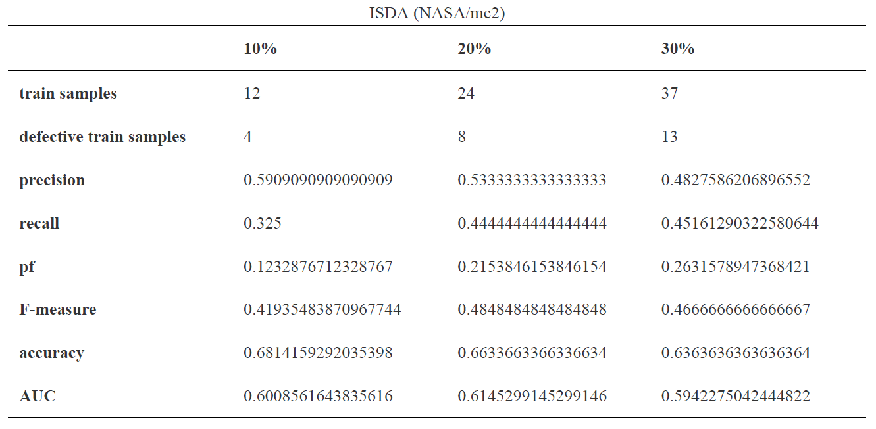
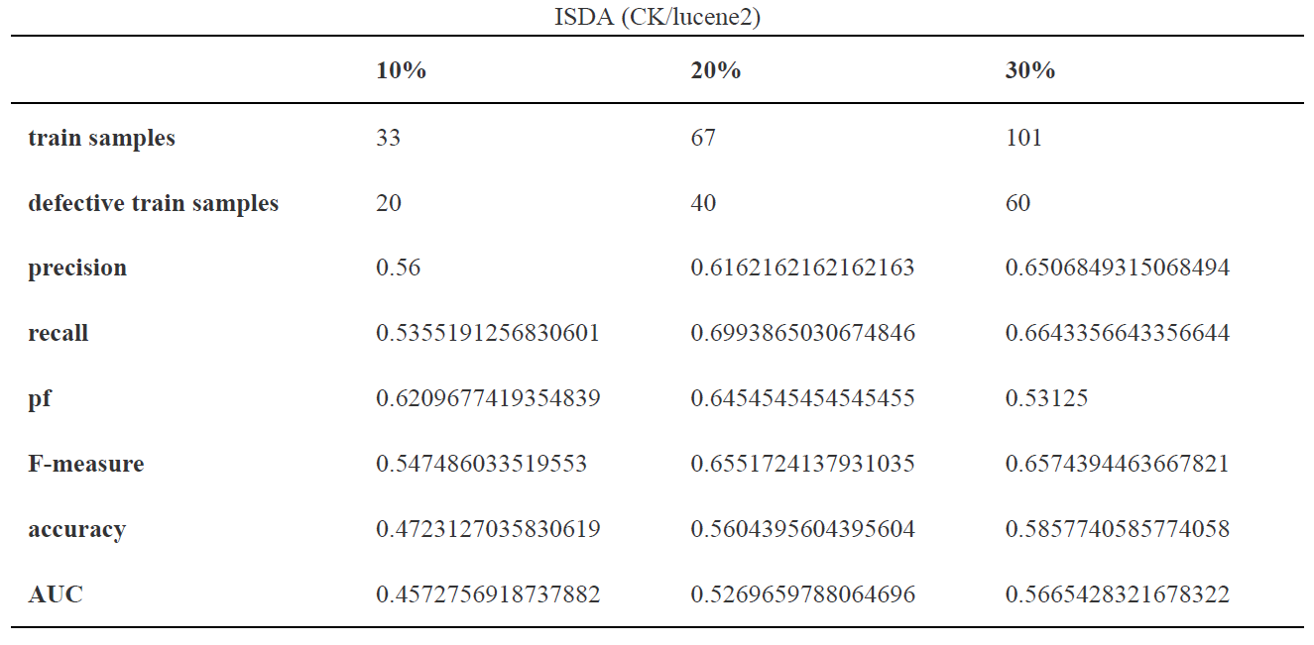
IEEE 2016 - ISDA
ISDA：实验结果
（1）IEEE 2016

Slide 9
IEEE 2016 - ISDA
ISDA：方法总结与不足
（1）各项评估指标的表现都比较平庸
（2）利用SSTCA特征迁移，实现跨项目缺陷预测是本论文的一个亮点
（3）但是时间有限，来不及做跨项目缺陷测试

Slide 10
BaggingClassifierPU
BaggingClassifierPU
（1）半监督分类器
（2）利用正标签样本和无标签样本
（3）Positive and Unlabeled Learning
引用：Mordelet, Fantine, and J-P. Vert. "A bagging SVM to learn from positive and unlabeled examples." *Pattern Recognition Letters* 37 (2014): 201-209.

Slide 11
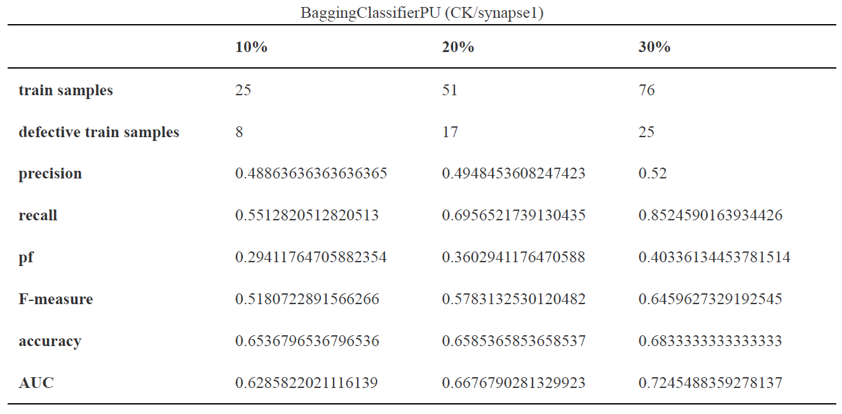
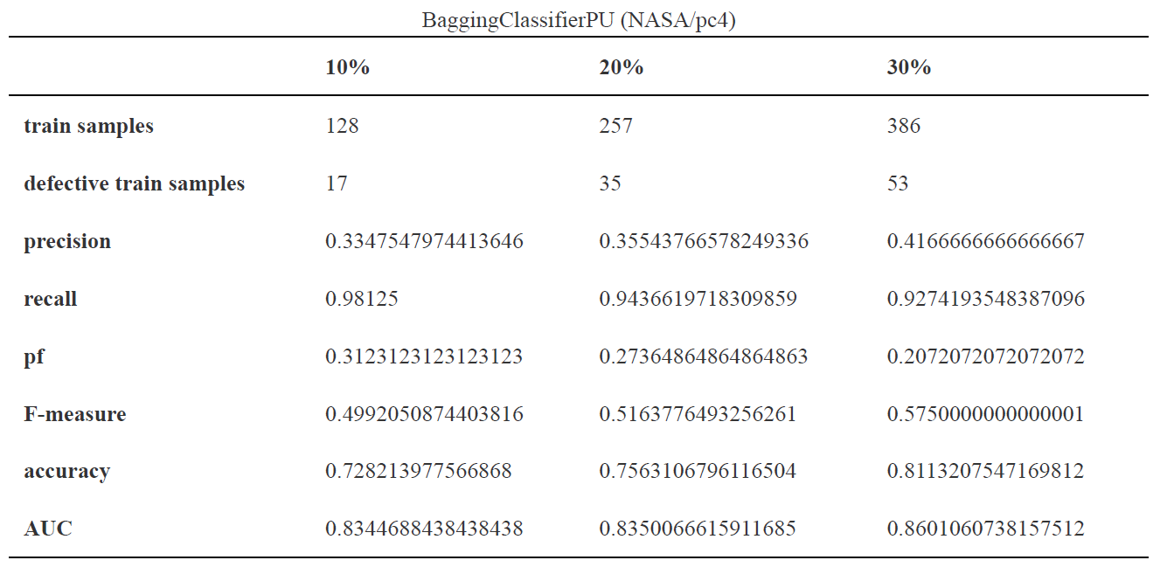
BaggingClassifierPU
PU：实验结果

Slide 12
BaggingClassifierPU
PU：方法总结与不足
（1）各项指标在多种方法中表现较佳
（2）且对于不同的测试集，都有较好的实验结果
（3）参数 base_estimator 可以采用不同的分类器
（4）但是时间有限，只评估了 DecisionTreeClassifier

Slide 13
AAAI 2019 - JSFS
论文复现：JSFS方法
（1）AAAI 2019
（2）联合贝叶斯半监督特征选择和分类算法
（3）贝叶斯方法自动选择相关特征并同时学习分类器。
（4）半监督：标签率
（5）SMOTE
引用：Jiang, Bingbing, et al. "Joint semi-supervised feature selection and classification through Bayesian approach." Proceedings of the AAAI Conference on Artificial Intelligence. Vol. 33. 2019.

Slide 14
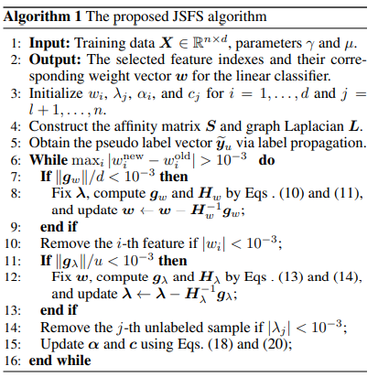
AAAI 2019 - JSFS
论文复现：JSFS方法
（1）AAAI 2019

Slide 15
AAAI 2019 - JSFS
JSFS：实验结果
（1）AAAI 2019

Slide 16
AAAI 2019 - JSFS
JSFS：实验结果
（1）AAAI 2019

Slide 17
AAAI 2019 - JSFS
JSFS：实验结果
（1）AAAI 2019

Slide 18
AAAI 2019 - JSFS
JSFS：方法总结与不足
（1）AAAI 2019

Slide 19

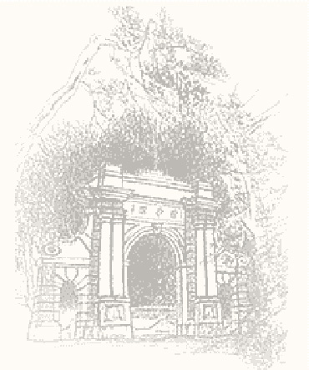

Thanks！

